Slide 1
人工智慧導論

Slide 2
課堂操作: 40%
點名: 10%
期中心得報告: 20%
期末報告: 30%

Slide 3

聊天生成預訓練轉換器
ChatGPT

Slide 4
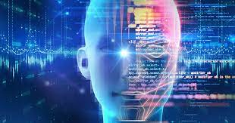
什麼是人工智慧? (Artificial Intelligence)
人工智慧
機器學習
深度學習
專家系統
深度學習
機器學習
人工智慧

Slide 5
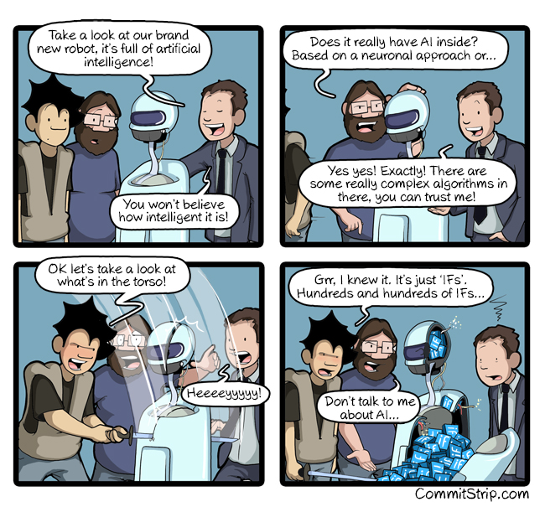
課前介紹
Inborn Ability for Computer
http://www.commitstrip.com/
en/2017/06/07/ai-inside/

Slide 6
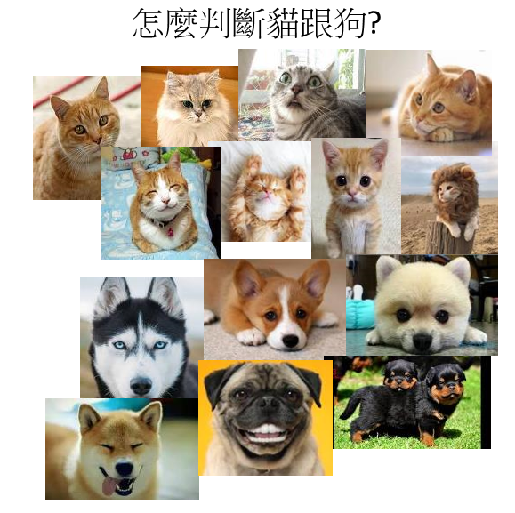
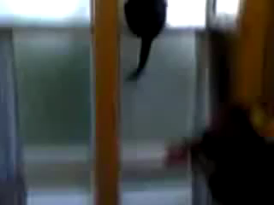
課前介紹
Rule-based
https://www.youtube.com/watch?time_continue=21&v=gumUWSLmjV4
https://medium.com/@chih.sheng.huang821

Slide 7

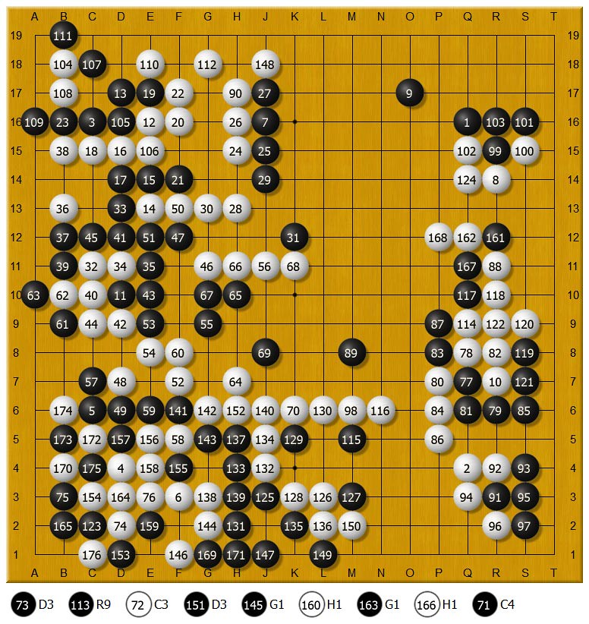
課前介紹
簡介
AlphaGo
Google DeepMind
Go（圍棋）
Artificial Intelligence（AI）
Machine Learning（ML）
Deep Learning（DL）

Slide 8
課前介紹
人工智慧：試著用機器來實現人類智慧的一門學問
邏輯
推論
機器學習
線性回歸
分群演算法
機率
統計
類神經網路
深度學習

Slide 9
課前介紹
簡介
Artificial Intelligence（AI）
用來實現人工智慧應用的技術總稱
Machine Learning（ML）
實現人工智慧的技術之一，利用機器學習特定知識後，再進行應用
Deep Learning（DL）
機器學習技術的一種
由原始的類神經網路進化而來的
（類神經網路 → 深度學習）

Slide 10
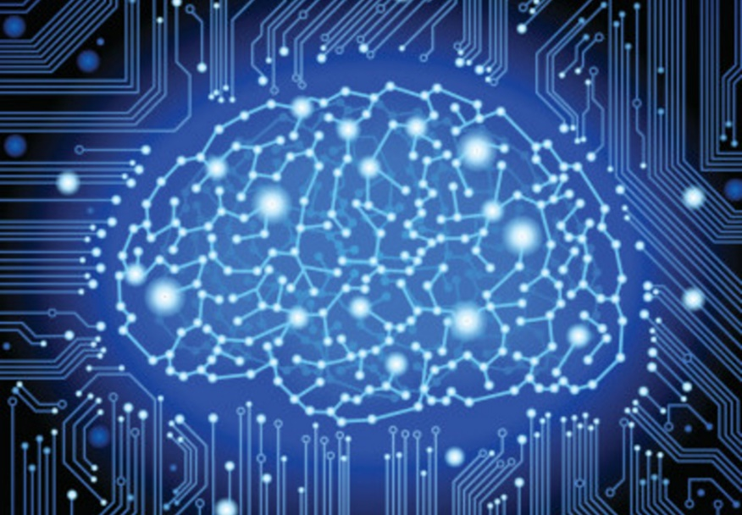

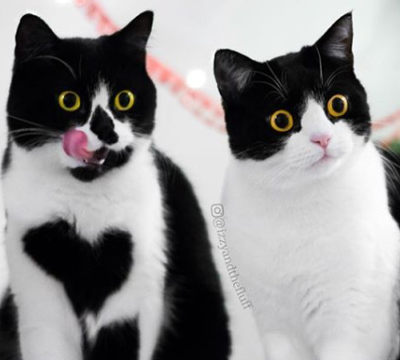
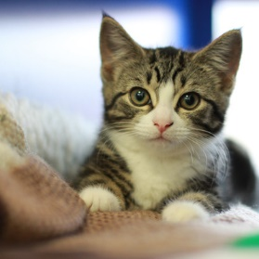

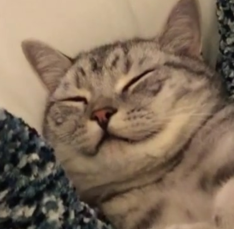
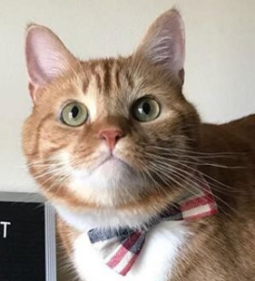
課前介紹
Training Step

Slide 11
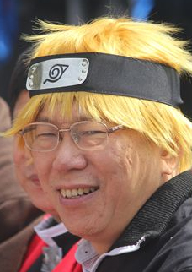

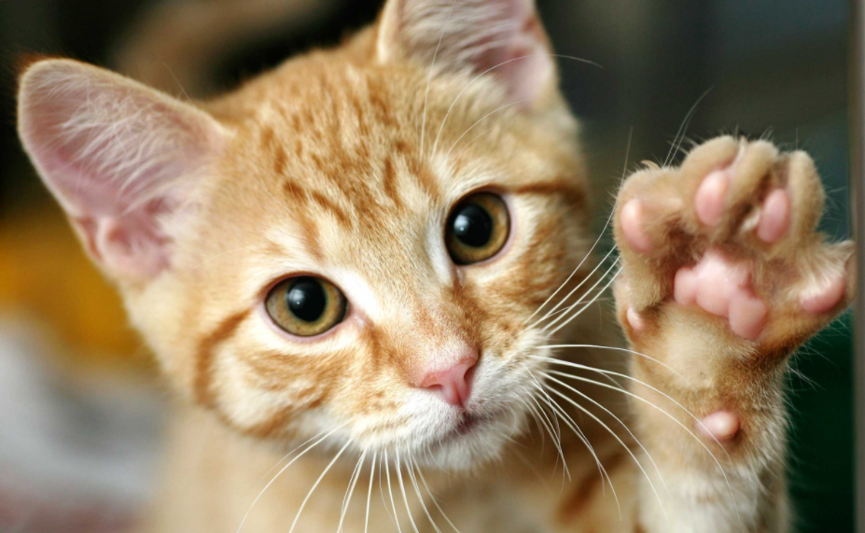
課前介紹
Model and Testing
This is a cat
This is not a cat

Slide 12
課前介紹
Key Components of Machine Learning
Features*
Observable phenomenon
EX: Images, Sentences, Data
Labels
An expected result of feature.
EX: Score, True or False, Description
Loss
A value to evaluate the prediction whether it is correct
Prediction
A result generated by a model

Slide 13
課前介紹
機器學習演算法的分類
常見的機器學習演算法分類類別：
監督式學習（Supervised Learning）
非監督式學習（Unsupervised Learning）
半監督式學習（Semi-supervised learning）
增強學習（Reinforcement learning）

Slide 14
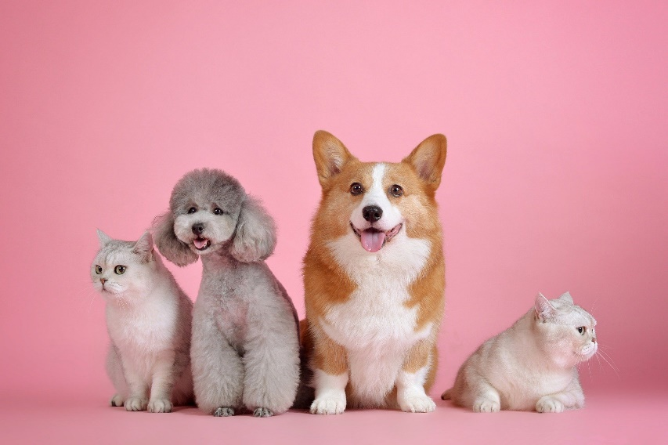
課前介紹
機器學習演算法的分類
監督式學習（Supervised Learning）
所有資料都有答案，提供機器學習輸出時判斷使用
提供一些動物照片並且事先標記（label）哪些是狗? 哪些是貓?
因為已經標記了答案，接下來就是把照片內的特徵（feature）取出來，
將來預測時只要比對已知的特徵就可以辨識貓
四隻腳、尖耳朵、長鬍子…

Slide 15
課前介紹
機器學習演算法的分類
非監督式學習（Unsupervised Learning）
所有資料都沒有答案，無法提供機器學習輸出時判斷使用
提供一些動物照片但並沒有事先標記
接下來就是把照片內的特徵取出來，由於並沒有標記的資訊，
所以將來預測時只會知道是哪一類的動物? 是不是同一類的
動物? 無法知道這是什麼動物

Slide 16
課前介紹
機器學習演算法的分類
半監督式學習（Semi-supervised learning）
少部分資料有答案，大部分資料沒有答案
監督式+非監督式
提供10000張圖片，其中只有100張標記哪些是貓? 哪些是狗?
將有標記的100張圖片的特徵取出來，就能知道貓、
狗對應的特徵（監督式）
利用特徵將10000張圖片分成A、B兩類（非監督式）
比對貓、狗與A、B類的特徵，用來確認分類

Slide 17
課前介紹
機器學習演算法的分類
增強學習（Reinforcement learning）
上述討論的學習方法，對於單次決策的輸出資訊都有明確的答案
，但增強學習卻不是如此
增強學習是連續多次的決策，用來達成一個最終的目標
（某個參數達到特定值）
例如：象棋程式、自動駕駛系統

Slide 18
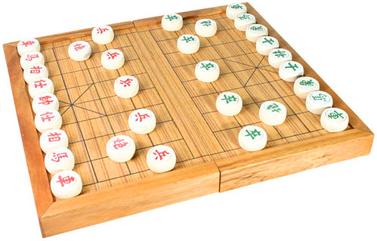
課前介紹
機器學習演算法的分類
增強學習（Reinforcement learning）
假設現在有A、B兩隻象棋程式，雙方的最終目標當然都是贏得棋局
如果我們設計一個參數來判斷棋局，當有一方達到100分時，
就表示一定會贏得該棋局（即對手確定輸了，沒有辦法再掙扎了）
一開始雙方都是50分，此時若A先走一步，A當然會希望它走的這一
步能最大化它的分數（同時減少對手的分數）
競爭關係的增強學習

Slide 19
課前介紹
機器學習演算法的分類
增強學習（Reinforcement learning）
上述討論的學習方法，對於單次決策的輸出資訊都有明確的答案
，但增強學習卻不是如此
增強學習是連續多次的決策，用來達成一個最終的目標
（某個參數達到特定值）
例如：象棋程式、自動駕駛系統

Slide 20
課前介紹
機器學習演算法的分類
增強學習（Reinforcement learning）
上述討論的學習方法，對於單次決策的輸出資訊都有明確的答案
，但增強學習卻不是如此
增強學習是連續多次的決策，用來達成一個最終的目標
（某個參數達到特定值）
例如：象棋程式、自動駕駛系統

